Slide 1
Актуальные вопросы
обеспечения безопасности труда
в строительстве.
Механизмы снижения травматизма на стройплощадках
Комитет по страхованию, охране труда и финансовым инструментам строительного рынка Ассоциации «Национальное объединение строителей»

Slide 2
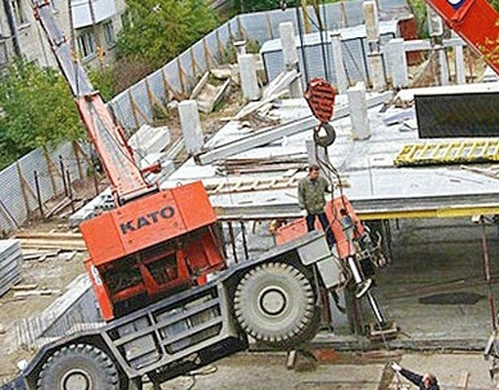
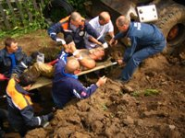
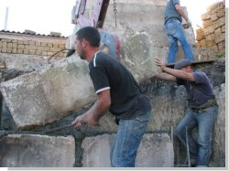
НЕСЧАСТНЫЕ СЛУЧАИ НА ПРОИЗВОДСТВЕ, ПРОИЗОШЕДШИЕ В РФ В РАЗЛИЧНЫХ ОТРАСЛЯХ
Количество пострадавших

Slide 3
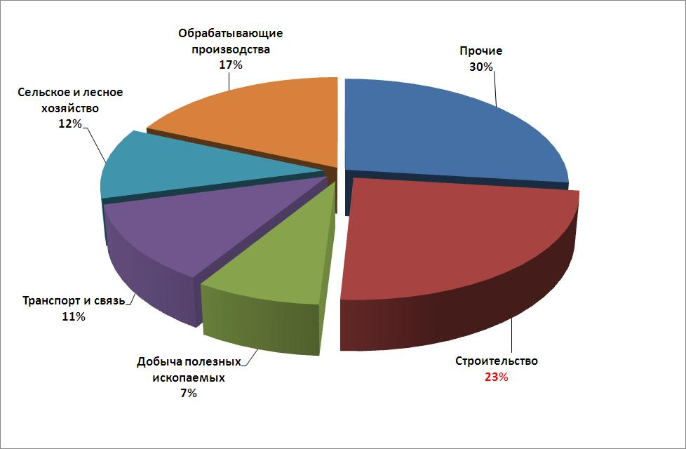
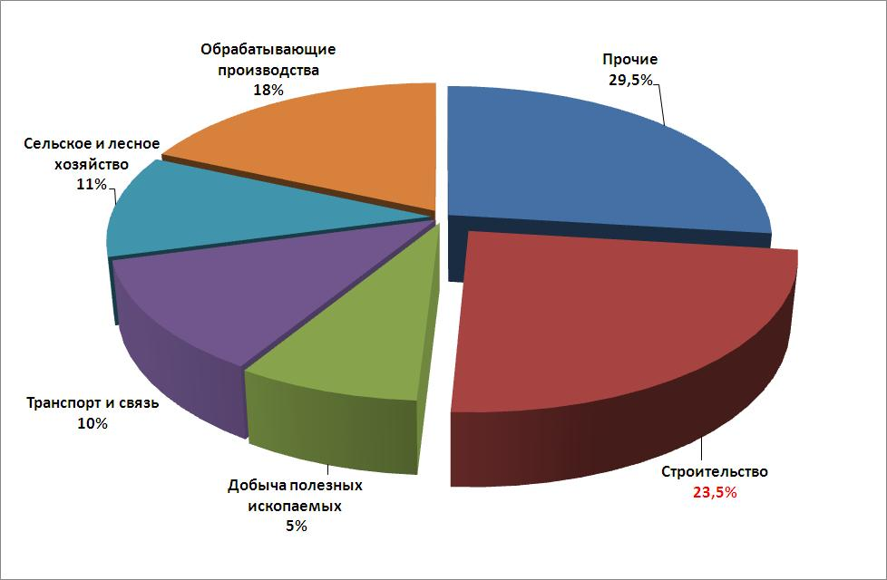
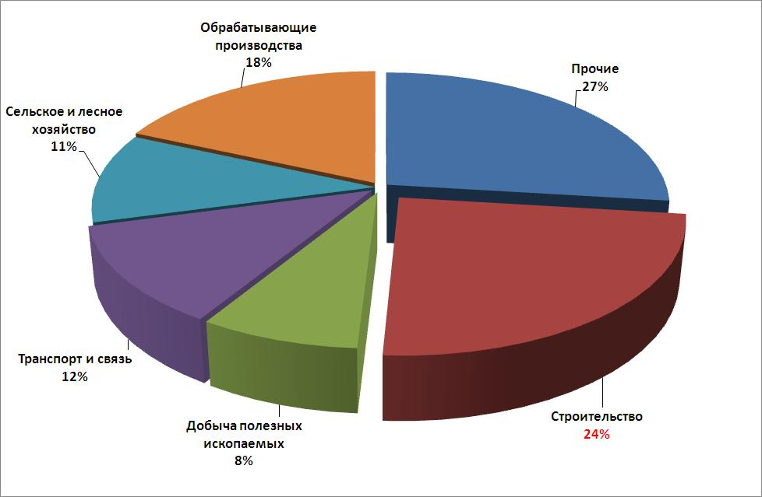
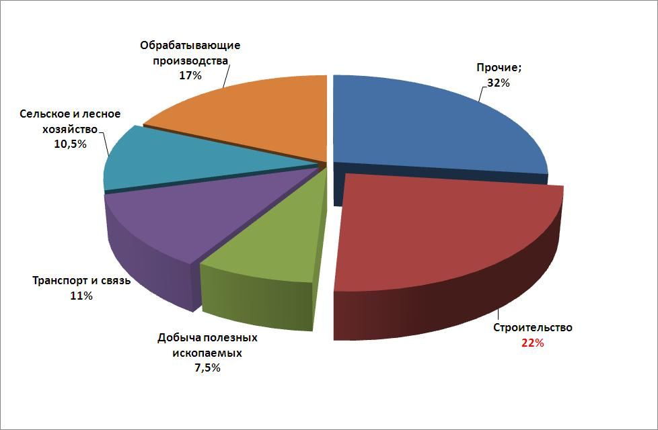
ТРАВМАТИЗМ НА ПРОИЗВОДСТВЕ
В РАЗЛИЧНЫХ ОТРАСЛЯХ
2013 год
2015 год
2013
2014
2015
2016
2014 год
2016 год

Slide 4
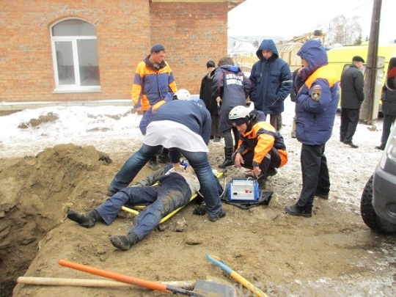
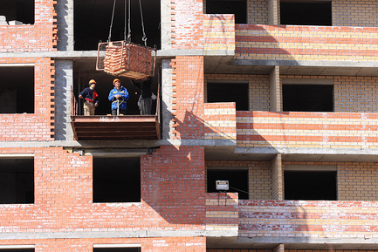
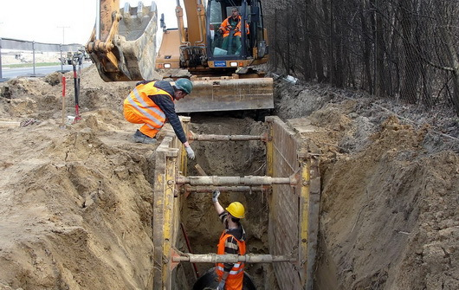
ВОЗМЕЩЕНИЕ ВРЕДА ЗДОРОВЬЮ, ПРИЧИНЕННОГО НА ОБЪЕКТАХ КАПИТАЛЬНОГО СТРОИТЕЛЬСТВА,
И КОМПЕНСАЦИИ СВЕРХ ВОЗМЕЩЕНИЯ ВРЕДА
3 млн рублей
2 млн рублей
1 млн рублей
Летальный исход
Причинение тяжкого
вреда здоровью при
исполнении обязанностей
Причинение вреда здоровью средней тяжести

Slide 5
СУДЕБНАЯ ПРАКТИКА ВЗЫСКАНИЯ ВЫПЛАТ В СЧЕТ ВОЗМЕЩЕНИЯ ВРЕДА И КОМПЕНСАЦИЙ СВЕРХ ЕГО ВОЗМЕЩЕНИЯ ПО СТ. 60 ГРК РФ
Новосибирск. Гражданское дело по исковому заявлению Пастернак И.В.
о взыскании компенсации сверх возмещения вреда в сумме 3 млн рублей
Дело № 2-1537/16 от 26.04. 2016 г. Ленинский районный суд
г. Ставрополь
Требование: взыскание с застройщика компенсации 3 млн рублей в связи со смертью отца, погибшего на объекте при выполнении работ по устройству ограждений лестниц.
Итог: исковые требования удовлетворены.
Причины: нарушение требований по охране труда и безопасности при осуществлении строительства.
Требование: взыскание с застройщика компенсации 2 млн рублей в связи
с причинением тяжкого вреда здоровью при исполнении работ по демонтажу кровли.
Итог: удовлетворено.
Причины: обрушение плиты, на которой находился истец; ненадлежащий контроль за применением работниками средств индивидуальной защиты
при производстве работ повышенной опасности.
Дело № 2-1529/14 от 15.10.2014 г. Петродворцовый районный суд СПб
Требование: взыскание компенсации сверх возмещения вреда 3 млн рублей. Падение работника на стройплощадке при осуществлении строительных работ.
Итог: удовлетворено.
Причина: нарушение технологии производства работ, не применение СИЗ, отсутствие контроля за процессом выполнения работ.

Slide 6
СУДЕБНАЯ ПРАКТИКА ВЗЫСКАНИЯ ВЫПЛАТ
В СЧЕТ ВОЗМЕЩЕНИЯ ВРЕДА И КОМПЕНСАЦИЙ
СВЕРХ ЕГО ВОЗМЕЩЕНИЯ ПО СТ. 60 ГРК РФ
В решениях суда обычно:
не раскрываются понятия охраны труда
и требований безопасности при строительстве объектов в соответствии со ст. 60 ГрК РФ
при этом
из решений исходит, что нарушение подрядчиком
требований охраны труда, установленных трудовым законодательством,
требований к безопасности при строительстве капитального объекта, установленных законодательством о техническом регулировании
– это основание для осуществления выплат потерпевшим по ст. 60 ГрК РФ.

Slide 7
ПОДХОДЫ НОСТРОЙ К ОХРАНЕ ТРУДА
И ТЕХНИКЕ БЕЗОПАСНОСТИ В СРО
Мониторинг 266 сайтов строительных СРО – членов НОСТРОЙ
В утвержденных стандартах СРО присутствуют требования по охране и безопасности труда
На официальных сайтах представлена информация по охране труда
Разработаны и применяются стандарты, правила, требования по охране труда
Не ведут работу
45
42
13
177

Slide 8
ВЗАИМОДЕЙСТВИЕ НОСТРОЙ
С ОРГАНАМИ ГОСУДАРСТВЕННОЙ ВЛАСТИ
План мероприятий
по снижению производственного травматизма
в строительной отрасли на 2017 г.
Минстрой России

Slide 9
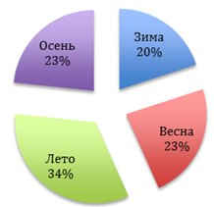
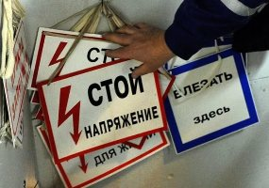
ЕДИНАЯ СПРАВОЧНАЯ ИНФОРМАЦИОННАЯ СИСТЕМА ПО ОХРАНЕ ТРУДА НОСТРОЙ
Электронный ресурс с возможностью оперативного обмена информацией:
о несчастных случаях на производстве,
о фактах нарушения законодательства в сфере трудовых отношений,
о принимаемых мерах по устранению нарушений трудового законодательства
Сведения о хозяйствующем субъекте, с которым пострадавший находился в трудовых отношениях
Сведения о пострадавших
Наименование СРО
Дата происшедшего несчастного случая
Причина несчастного случая
Результаты расследования (проверки)
Вид (тип) происшествия
Категория несчастного случая

Slide 10
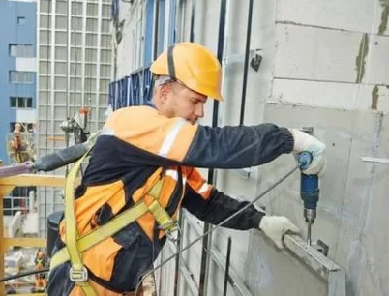
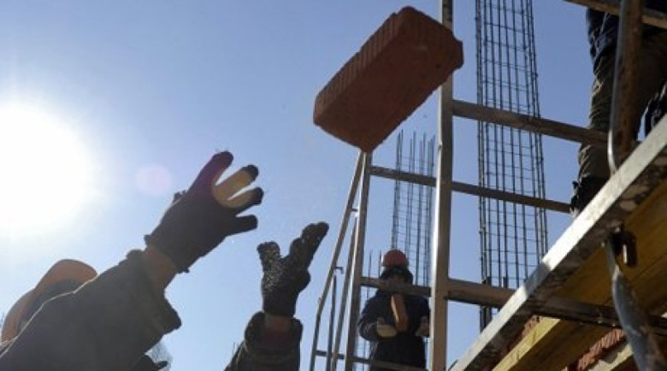
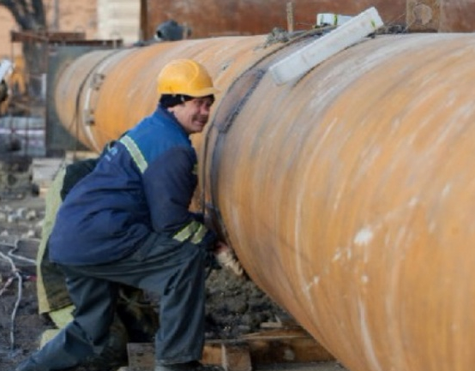
СТАНДАРТ «ОХРАНА ТРУДА И БЕЗОПАСНОСТЬ
ПРИ ВЫПОЛНЕНИИ РАБОТ ПО СТРОИТЕЛЬСТВУ, РЕКОНСТРУКЦИИ, КАПИТАЛЬНОМУ РЕМОНТУ ОБЪЕКТОВ КАПИТАЛЬНОГО СТРОИТЕЛЬСТВА»
СОДЕРЖАНИЕ
Общие требования законодательства РФ об охране труда (ОТ).
Требования ОТ и безопасности, соблюдение которых необходимо при выполнении конкретных видов работ по строительству, реконструкции и капитальному ремонту.
Действующие нормативно-правовые документы, устанавливающие требования ОТ.
Порядок организации системы ОТ в строительной организации.
Перечень необходимых документов по ОТ и обеспечению безопасности при строительстве, реконструкции и капитальном ремонте, который должен быть утвержден в строительной организации.
ЦЕЛИ
Обеспечение условий для выполнения субъектами строительной деятельности требований законодательства РФ по охране труда и безопасности при выполнении работ с учетом специфики сферы их деятельности.
Предупреждение причинения вреда здоровью работников строительных организаций и физических лиц вследствие нарушения требований безопасности на строительных объектах, что в свою очередь обеспечит снижение рисков, связанных с возникновением у СРО обязанности по возмещению вреда в порядке ст. 60 ГрК РФ.

Slide 11
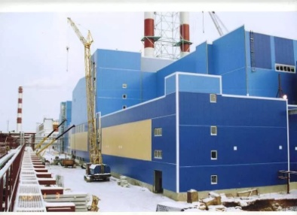
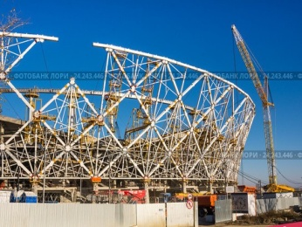
ПРАВОВОЙ МЕХАНИЗМ ВНЕДРЕНИЯ СТАНДАРТА
«Охрана труда и безопасность при выполнении работ по строительству, реконструкции, капитальному ремонту объектов капитального строительства»
Утверждение Стандарта ОТ в качестве унифицированного документа НОСТРОЙ
Разработка СРО собственного стандарта на основе стандарта ОТ НОСТРОЙ
Утверждение Стандарта ОТ на ОСЧ СРО
Интеграция Стандарта ОТ СРО в систему контроля за деятельностью своих членов
СРО

Slide 12
ПОДХОДЫ НОСТРОЙ К ОХРАНЕ ТРУДА
И ТЕХНИКЕ БЕЗОПАСНОСТИ В СРО
ЭЛЕКТРОННЫЙ ИНСПЕКТОР
Позволяет:
получить инструкции
по созданию системы охраны труда и организации безопасных условий труда
наладить оперативный обмен информацией о соблюдении требований по охране труда
и безопасности между строительной организацией
и НОСТРОЙ
получить инструкцию
по устранению
выявленных нарушений

Slide 13
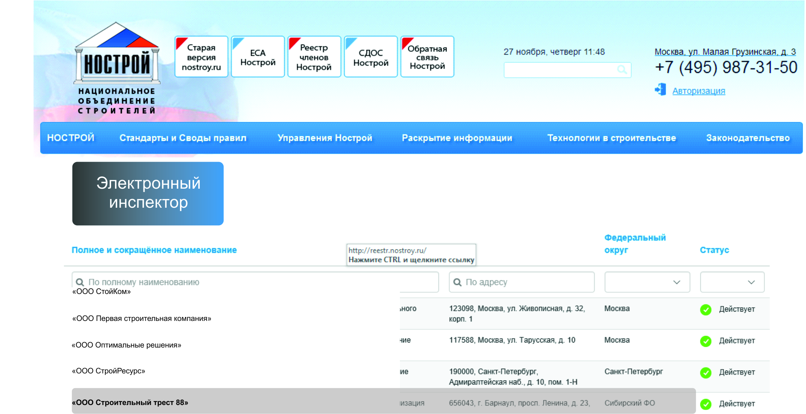
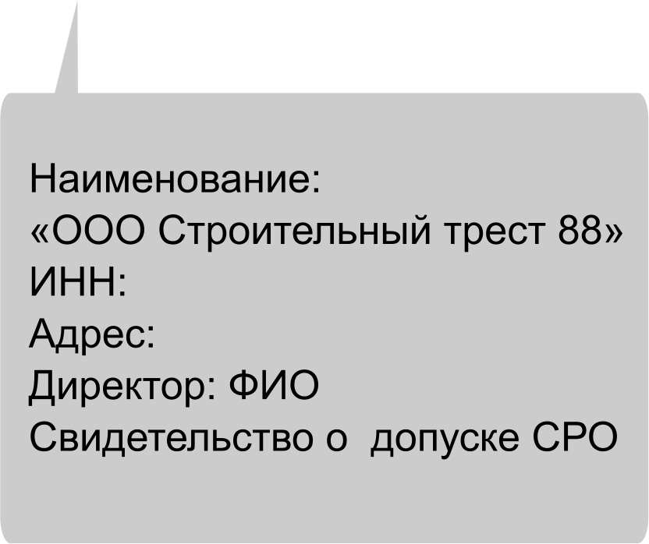
ПОДХОДЫ НОСТРОЙ К ОХРАНЕ ТРУДА
И ТЕХНИКЕ БЕЗОПАСНОСТИ В СРО
ЭЛЕКТРОННЫЙ ИНСПЕКТОР
Комитет по страхованию и финансовым инструментам строительного рынка
Ассоциации «Национальное объединение строителей»

Slide 14
ПОДХОДЫ НОСТРОЙ К ОХРАНЕ ТРУДА И ТЕХНИКЕ БЕЗОПАСНОСТИ В СРО
Реестр несчастных случаев по застройщикам (по объектам)
Sity Build
Комитет по страхованию и финансовым инструментам строительного рынка
Ассоциации «Национальное объединение строителей»

Slide 15
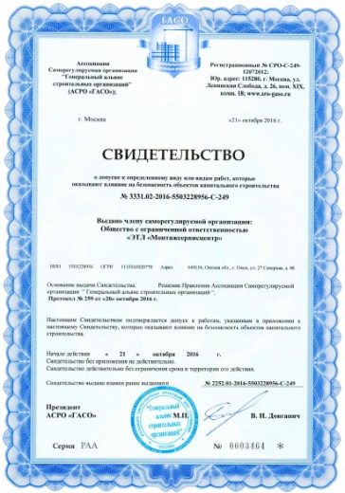
МЕРОПРИЯТИЯ ПО ОХРАНЕ ТРУДА
В СФЕРЕ СТРОИТЕЛЬСТВА
БОЛЕЕ 2000
2015 – 2016 гг.
Рассмотрено и проанализировано
несчастных случаев
в строительстве
Направлены обращения
в 420 саморегулируемых организаций
10% случаев –
совместные проверки СРО
с ГИТ
95% случаев – внеплановые проверки и дисциплинарное воздействие, направленные на предупреждение случаев травматизма и соблюдение требований безопасности
при производстве строительно-монтажных работ
Прецеденты лишения допуска СРО

Slide 16
ОБОСНОВАНИЕ ПРОВОДИМОЙ РАБОТЫ
Цель строительных СРО – предупреждение
причинения вреда жизни и здоровью физических лиц
вследствие недостатков работ, которые оказывают
влияние на безопасность объектов капитального
строительства и выполняются членами СРО.
Задача НОСТРОЙ – участие в формировании предложений по выработке государственной политики в области строительства, в том числе, по обеспечению безопасности на строительных объектах.
Система контроля СРО за деятельностью членов в части соблюдения на производстве требований безопасности и охраны труда существенно снизит производственный травматизм на строительных объектах.

Slide 17
БЛАГОДАРЮ ЗА ВНИМАНИЕ!
НАСЕДКИНА МАРИЯ АЛЕКСЕЕВНА
заместитель председателя
Комитета НОСТРОЙ по страхованию,
охране труда и финансовым инструментам строительного рынка

